Slide 1
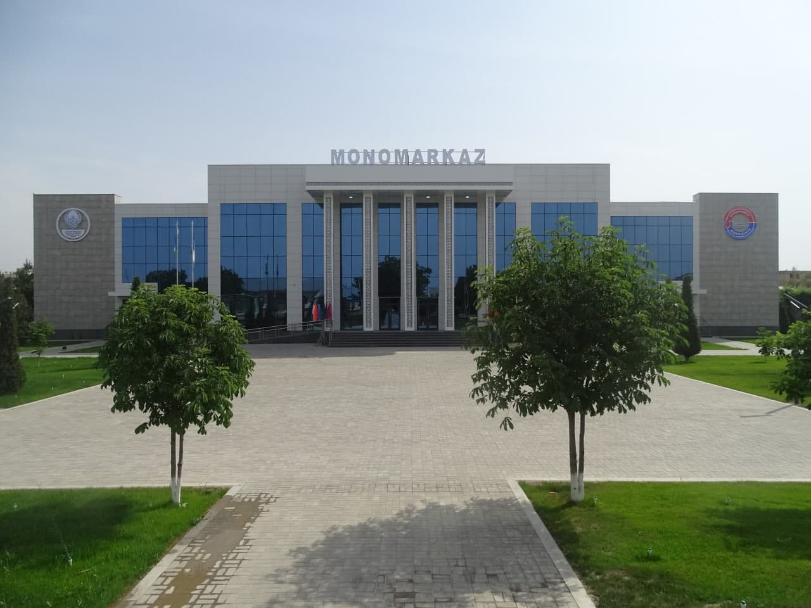
O'ZBEKISTON RESPUBLIKASI BANDLIK VA MEHNAT MUNOSABATLARI VAZIRLIGI
SAMARQAND SHAHAR “ISHGA MARHAMAT” MONOMARKAZI
Tadbirkorlik va biznes asoslari
Mavzu:Yuridik va jismoniy shaxslarni soliqqa tortish
Samarqand 2021

Slide 2
Soliq – bu davlatning o‘z vazifalarini amalga oshirishi uchun zarur bo‘lgan moliyaviy mablag‘larni shakllantirish maqsadida jismoniy va huquqiy shaxslardan budjetga majburiy to‘lovlarni undirish shakli.

Slide 4
Tadbirkorlik subyektlari ikki xil ko‘rinishda soliqqa tortilishi mumkin:
1) umumbelgilangan tartibda;
2) soddalashtirilgan tartibda.
Birinchi tartib barcha umumbelgilangan soliqlarni hisoblab chiqarish
va to‘lashda qo‘llaniladi. Bunda har bir soliq turi bo‘yicha alohida hisob kitob ishlari amalga oshiriladi va belgilangan muddatda soliq summasi
to‘lab boriladi.
Ikkinchi tartib ayrim soliq to‘lovchilarni qo‘llab-quvvatlash, rag‘batlantirish,ularga muayyan shart-sharoit va imtiyozlar yaratish maqsadida qo‘llaniladi. Bunda umumbelgilangan soliqlarning barchasi yoki bir nechtasi o‘rniga boshqa umumlashtirilgan soliq turi joriy etilishi mumkin.

Slide 5
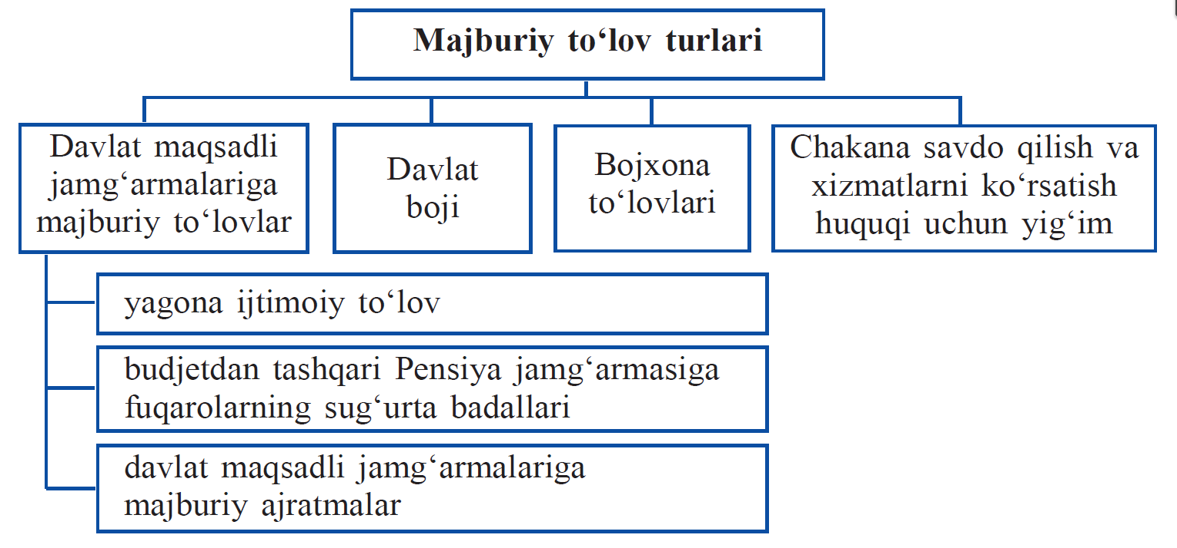

Slide 6
Davlat tomonidan undirilgan soliqlar byudjet vositasida qayta taqsimlanib, soliq to`lovchilarga sog`liqni saqlash, ilm-fanni rivojlantirish, mudofaa, huquqni muhofaza qilish kabi ijtimoiy zarur davlat xizmatlari orqali bilvosita yo`llar bilan qaytadi

